Slide 1





Statistiques appliquées à l'expérimentation animale
Mathilde Boissel mathilde.boissel@univ-lille.fr Lijiao Ning lijiao.ning@sorbonne-universite.fr
17/11/2023

Slide 2
Plan
Préambule
I) Qu’est-ce qu’un test statistique ?
test, h0 vs. h1, erreur de type I et type II, seuil et puissance, p-valeur
II) Définitions complémentaires
unilatéral / bilatéral, apparié, normalité…
III) Mise en situation - Test univarié
IV) Mise en situation - Test Bivarié
V) Mise en situation - Test ANOVA
VI) Test post hoc
VII) Correction de test multiple
VIII) Exercices
IX) QCM

Slide 3

Préambule
On peut distinguer les statistiques descriptives et statistiques inférentielles.
Décrire, Visualiser, Résumer, …
identifier les intervalles de valeurs des variables (taille $∈[5,10]$ cm), ou leur modalités (genre M/F)
se faire une idée de la répartition des valeurs des variables à l’intérieur de leurs intervalles
identifier des valeurs aberrantes (taille = 100 cm saisi au lieu de 10 cm)
observer pour les variables spatialisées, leur répartition dans l’espace (graphique)
L’analyse statistique descriptive : l’utilisation de méthodes de calcul pour résumer et généraliser les observations.
Tests, Modèles, Estimations …
Les statistiques inférentielles cherchent à caractériser une population (générale) à partir des caractéristiques d’échantillons (particuliers) pour lesquels on a recueilli des données : par des mesures, des observations, des enquêtes.
Les statistiques inférentielles cherchent à répondre de façon rigoureuse à la question suivante : A partir d’échantillons / d’observation, que peut-on attendre (= inférer) de la population ?

Slide 4
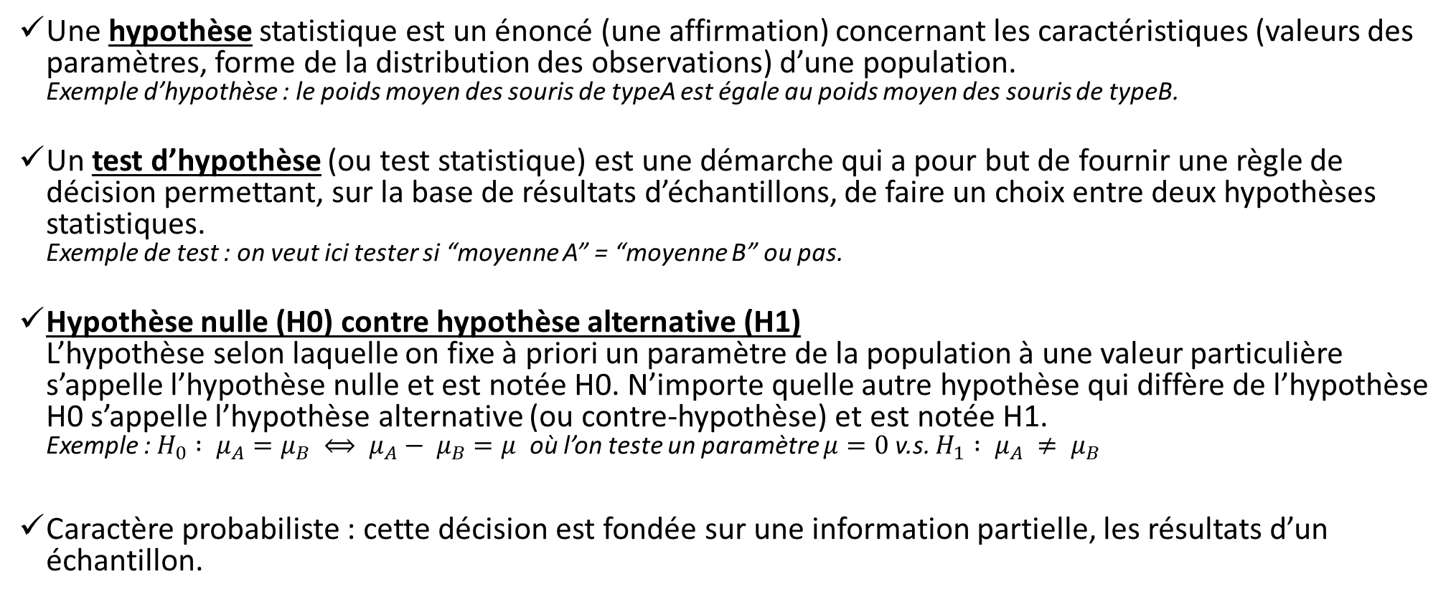
I) Qu’est-ce qu’un test statistique ?
Une hypothèse statistique est un énoncé (une affirmation) concernant les caractéristiques (valeurs des paramètres, forme de la distribution des observations) d’une population. Exemple d’hypothèse : le poids moyen des souris de typeA est égale au poids moyen des souris de typeB.
Un test d’hypothèse (ou test statistique) est une démarche qui a pour but de fournir une règle de décision permettant, sur la base de résultats d’échantillons, de faire un choix entre deux hypothèses statistiques. Exemple de test : on veut ici tester si “moyenne A” = “moyenne B” ou pas.
Hypothèse nulle (H0) contre hypothèse alternative (H1) L’hypothèse selon laquelle on fixe à priori un paramètre de la population à une valeur particulière s’appelle l’hypothèse nulle et est notée H0. N’importe quelle autre hypothèse qui diffère de l’hypothèse H0 s’appelle l’hypothèse alternative (ou contre-hypothèse) et est notée H1. Exemple : $H_{0} : μ_{A}=μ_{B} ⟺ μ_{A}− μ_{B}=μ$ où l’on teste un paramètre $μ=0$ v.s. ${H_{1} : μ}_{A} ≠ μ_{B}$
Caractère probabiliste : cette décision est fondée sur une information partielle, les résultats d’un échantillon.
Notes:
A expliquer à l’oral : Dans notre démarche, nous allons établir des règles de décision qui vont nous conduire à l’acceptation ou au rejet de l’hypothèse nulle H0. Toutefois cette décision est fondée sur une information partielle, les résultats d’un échantillon. Il est donc statistiquement impossible de prendre la bonne décision à coup sûr. En pratique, on met en oeuvre une démarche qui nous permettrait, à long terme de rejeter à tort une hypothèse nulle vraie dans une faible proportion de cas. La conclusion qui sera déduite des résultats de l’échantillon aura un caractère probabiliste : on ne pourra prendre une décision qu’en ayant conscience qu’il y a un certain risque qu’elle soit erronée. Ce risque nous est donné par le seuil de signification du test.

Slide 5
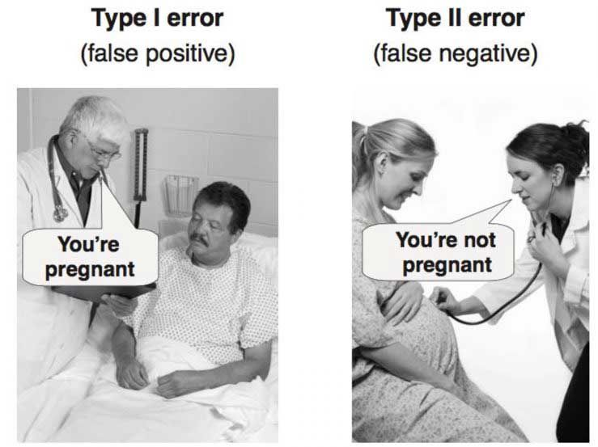
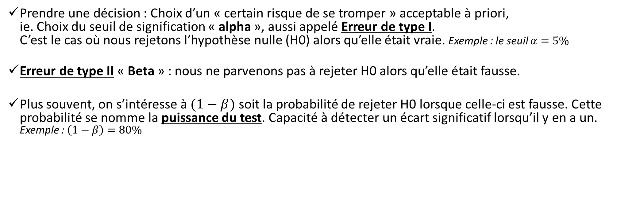
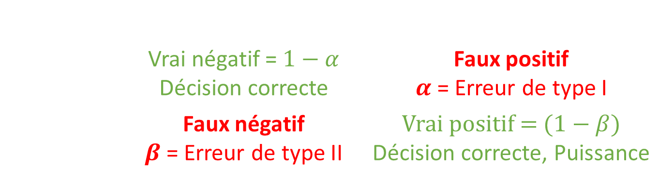
I) Qu’est-ce qu’un test statistique ?
Prendre une décision : Choix d’un « certain risque de se tromper » acceptable à priori, ie. Choix du seuil de signification « alpha », aussi appelé Erreur de type I. C’est le cas où nous rejetons l’hypothèse nulle (H0) alors qu’elle était vraie. Exemple : le seuil $α=5\%$
Erreur de type II « Beta » : nous ne parvenons pas à rejeter H0 alors qu’elle était fausse.
Plus souvent, on s’intéresse à $(1−β)$ soit la probabilité de rejeter H0 lorsque celle-ci est fausse. Cette probabilité se nomme la puissance du test. Capacité à détecter un écart significatif lorsqu’il y en a un. Exemple : $\left(1−β\right)=80\%$
 | On ne rejette pas $H_{0}$ | On rejette $H_{0}$
$H_{0}$ Vraie | Vrai négatif = $1−α$ Décision correcte | Faux positif $α$ = Erreur de type I
$H_{0}$ Fausse | Faux négatif $β$ = Erreur de type II | Vrai positif = $(1−β)$ Décision correcte, Puissance
Notes:
Puissance statistique : la capacité d’un test stat à détecter un effet réel.
Ie. c’est la probabilité de voir qu’il y a une différence quand il y a effectivement une différence.
Pour un seuil de alpha (erreur de type I) choisi, on peut vouloir calculer la taille minimum d’échantillon pour détecter un effet fixé ou à l’inverse, avec un taille d’échantillon connue, quel est l’effet maximum qu’on arrive à déterminer.

Slide 6
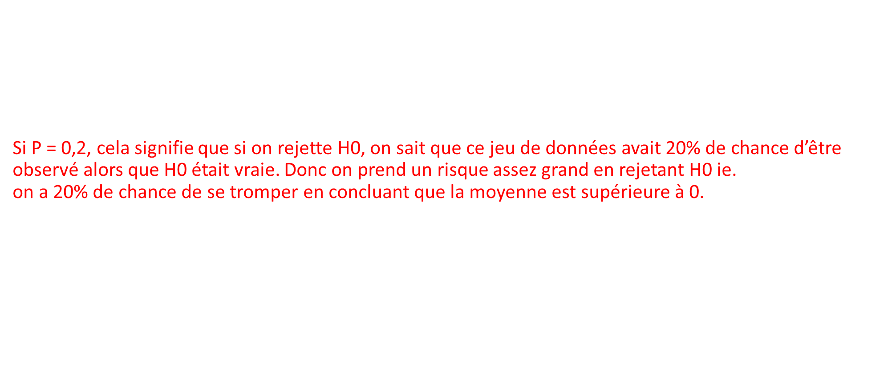
I) Qu’est-ce qu’un test statistique ?
P-valeur = Valeur « P » calculé sur nos données : La valeur de p est la probabilité qui mesure le degré de certitude avec lequel il est possible d'invalider l'hypothèse nulle. Une probabilité faible permet d'invalider l'hypothèse nulle avec plus de certitude.
Exemple : Test de la moyenne : H0 : $μ=0$ vs. H1 : $μ>0$
Si P = 0,2, cela signifie que si on rejette H0, on sait que ce jeu de données avait 20% de chance d’être observé alors que H0 était vraie. Donc on prend un risque assez grand en rejetant H0 ie. on a 20% de chance de se tromper en concluant que la moyenne est supérieure à 0.
Notes:
En cherchant un jeu de données on pourra toujours se trouver sous l’hypothèse H0, mais avec une probabilité plus ou moins élevée de se tromper. Le « p value » désigne cette probabilité.
A ce seuil de signification, on fait correspondre sur la distribution d’échantillonnage de la statistique une région de rejet de l’hypothèse nulle (appelée également région critique). L’aire de cette région correspond à la probabilité α. Si par exemple , on choisit α = 0.05, cela signifie que l’on admet d’avance que la variable d’échantillonnage peut prendre, dans 5% des cas, une valeur se situant dans la zone de rejet de H0, bien que H0 soit vraie et ceci uniquement d’après le hasard de l’échantillonnage.

Slide 7
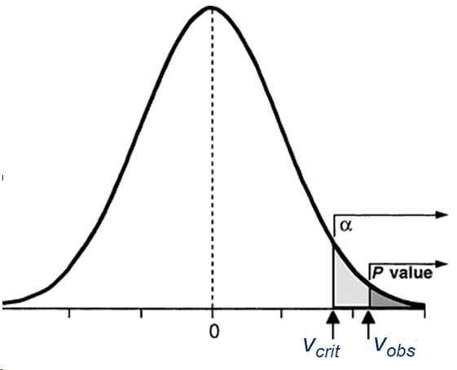
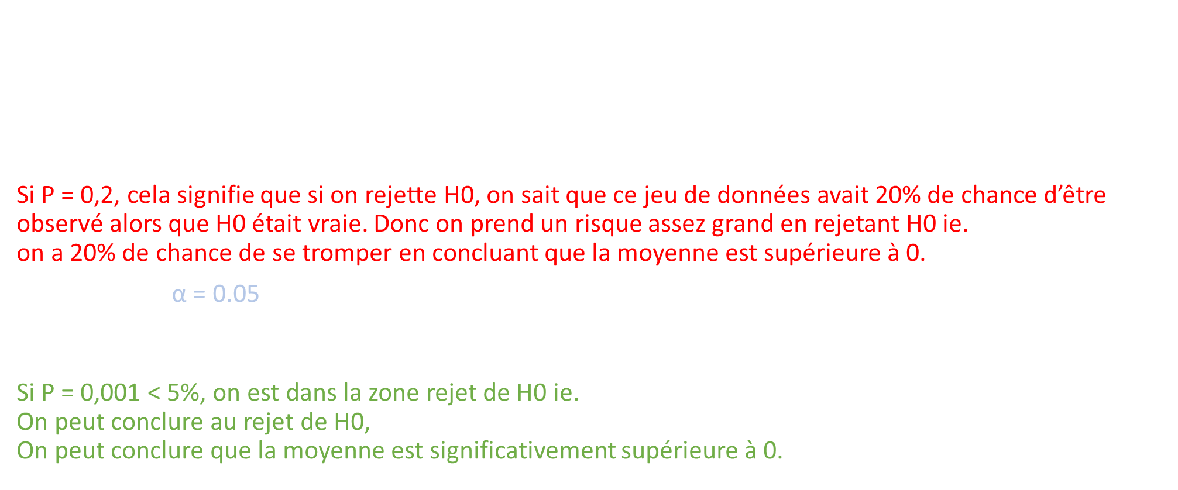
I) Qu’est-ce qu’un test statistique ?
P-valeur = Valeur « P » calculé sur nos données : La valeur de p est la probabilité qui mesure le degré de certitude avec lequel il est possible d'invalider l'hypothèse nulle. Une probabilité faible permet d'invalider l'hypothèse nulle avec plus de certitude.
Exemple : Test de la moyenne : H0 : $μ=0$ vs. H1 : $μ>0$
Si P = 0,2, cela signifie que si on rejette H0, on sait que ce jeu de données avait 20% de chance d’être observé alors que H0 était vraie. Donc on prend un risque assez grand en rejetant H0 ie. on a 20% de chance de se tromper en concluant que la moyenne est supérieure à 0.
Si on a choisit α = 0.05, cela signifie que l’on admet d’avance que la variable d’échantillonnage peut prendre, dans 5% des cas, une valeur se situant dans la zone de rejet de H0, bien que H0 soit vraie (Faux- Positif) et ceci uniquement d’après le hasard de l’échantillonnage.
Si P = 0,001 < 5%, on est dans la zone rejet de H0 ie. On peut conclure au rejet de H0, On peut conclure que la moyenne est significativement supérieure à 0.
Notes:
La p-valeur est le plus petit reel α ∈]0, 1[ calcule a partir des donnees tel que l’on puisse se permettre de rejeter H0 au risque 100α%. Autrement ecrit, la p-valeur est une estimation ponctuelle de la probabilite critique de se tromper en rejetant H0 alors que H0 est vraie.

Slide 8
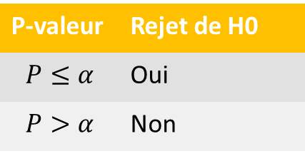
I) Qu’est-ce qu’un test statistique ?
P-valeur = Valeur « P » calculé sur nos données : La valeur de p est la probabilité qui mesure le degré de certitude avec lequel il est possible d'invalider l'hypothèse nulle. Une probabilité faible permet d'invalider l'hypothèse nulle avec plus de certitude.
Exemple : Test de la moyenne : H0 : $μ=0$ vs. H1 : $μ>0$
Si P = 0,2, cela signifie que si on rejette H0, on sait que ce jeu de données avait 20% de chance d’être observé alors que H0 était vraie. Donc on prend un risque assez grand en rejetant H0 ie. on a 20% de chance de se tromper en concluant que la moyenne est supérieure à 0.
Si on a choisit α = 0.05, cela signifie que l’on admet d’avance que la variable d’échantillonnage peut prendre, dans 5% des cas, une valeur se situant dans la zone de rejet de H0, bien que H0 soit vraie (Faux- Positif) et ceci uniquement d’après le hasard de l’échantillonnage.
Si P = 0,001 < 5%, on est dans la zone rejet de H0 ie. On peut conclure au rejet de H0, On peut conclure que la moyenne est significativement supérieure à 0.
P-valeur | Rejet de H0
$$P≤α$$ | Oui
$$P>α$$ | Non
Notes:
La p-valeur est le plus petit reel α ∈]0, 1[ calcule a partir des donnees tel que l’on puisse se permettre de rejeter H0 au risque 100α%. Autrement ecrit, la p-valeur est une estimation ponctuelle de la probabilite critique de se tromper en rejetant H0 alors que H0 est vraie.

Slide 9
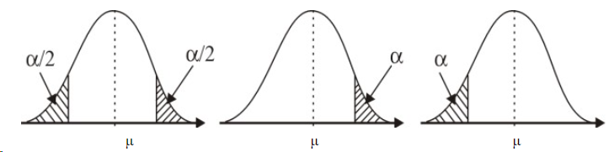
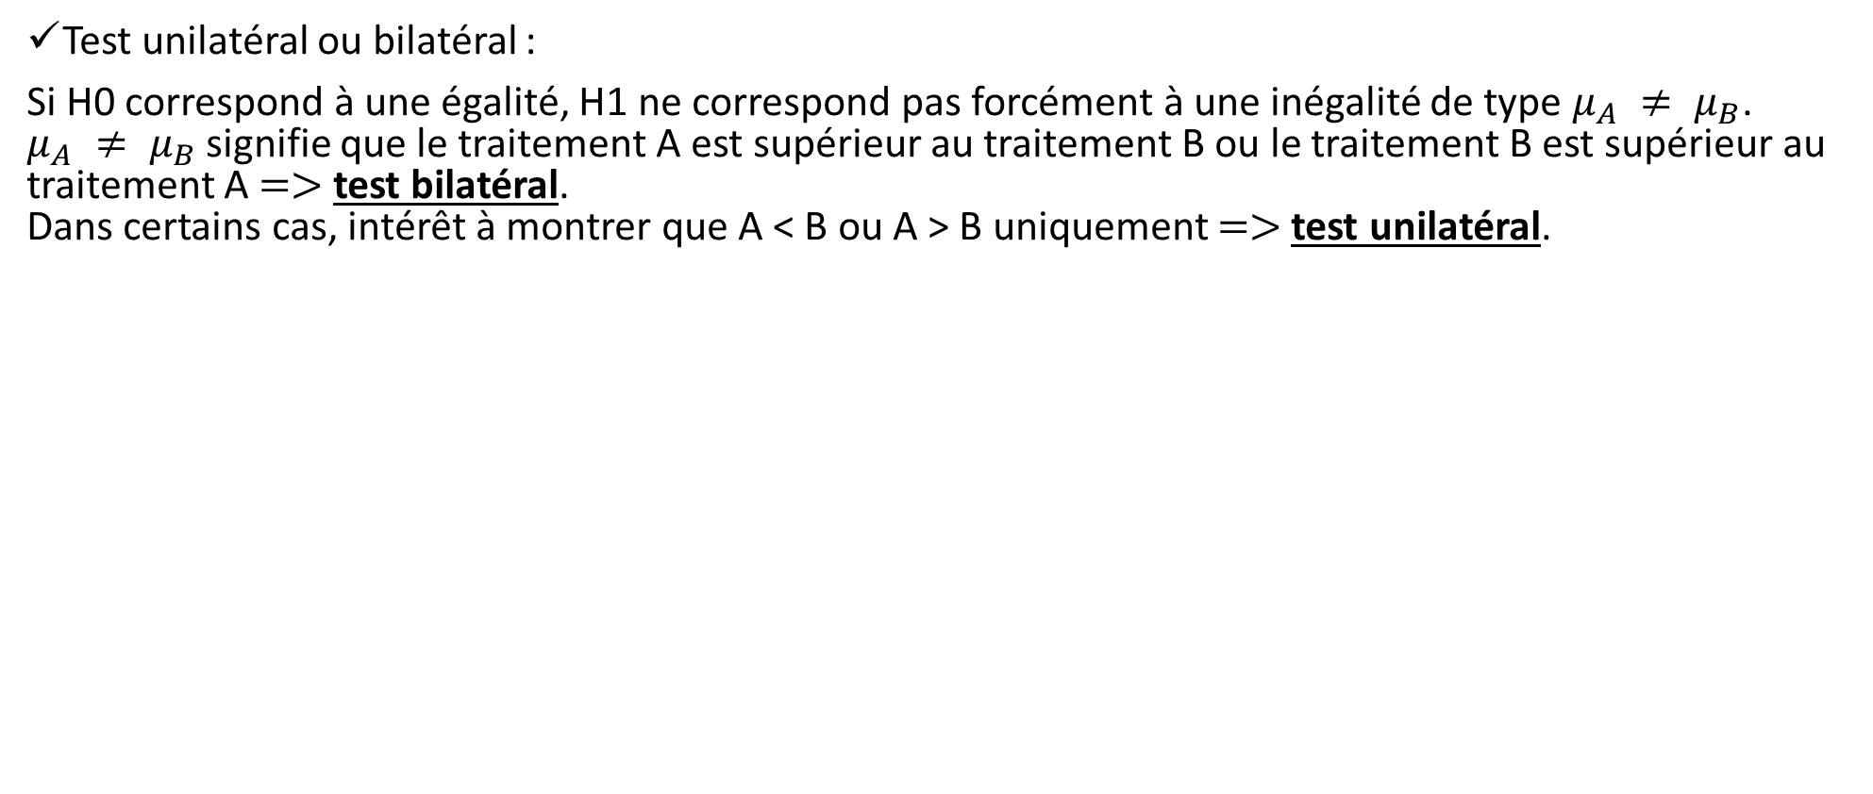
II) Définitions complémentaires
Test unilatéral ou bilatéral :
Si H0 correspond à une égalité, H1 ne correspond pas forcément à une inégalité de type $μ_{A} ≠ μ_{B}$. $μ_{A} ≠ μ_{B}$signifie que le traitement A est supérieur au traitement B ou le traitement B est supérieur au traitement A $=>$ test bilatéral. Dans certains cas, intérêt à montrer que A < B ou A > B uniquement $=>$ test unilatéral.
Notes:
Interet test unilatéral : cela permet d’augmenter la puissance de l’étude pour un même nombre de sujets !
La nouvelle hypothèse alternative H1 : pA < pB (unilatérale) étant incluse dans l’ancienne H1 : pA ≠ pB (pA < pB ou pA > pB). On a moins de risque de se tromper et d’accepter H1 alors que H0 est vraie, ayant pour conséquence de diminuer « p » (divisé par 2).

Slide 10

II) Définitions complémentaires
Test unilatéral ou bilatéral :
Si H0 correspond à une égalité, H1 ne correspond pas forcément à une inégalité de type $μ_{A} ≠ μ_{B}$. $μ_{A} ≠ μ_{B}$signifie que le traitement A est supérieur au traitement B ou le traitement B est supérieur au traitement A $=>$ test bilatéral. Dans certains cas, intérêt à montrer que A < B ou A > B uniquement $=>$ test unilatéral.
Analyse univariée, bivariée, multivariée :
univariée : l’étude d’une seule variable (quantitative ou qualitative) bivariée : l’étude des relations entre deux variables (quantitatives ou qualitatives) Les analyses multivariées ne seront pas abordés dans ce cours : par exemple cela peut relever des modèles de régression. Exemple : Statut Cas/contrôle Diab ~ Age + Sexe + imc + Tour de hanche + Régime.
Notes:
Interet test unilatéral : cela permet d’augmenter la puissance de l’étude pour un même nombre de sujets !
La nouvelle hypothèse alternative H1 : pA < pB (unilatérale) étant incluse dans l’ancienne H1 : pA ≠ pB (pA < pB ou pA > pB). On a moins de risque de se tromper et d’accepter H1 alors que H0 est vraie, ayant pour conséquence de diminuer « p » (divisé par 2).
Si interessé par les modèles de régression : https://github.com/mboissel/MASTER_OMICS_RLM_GLM

Slide 11
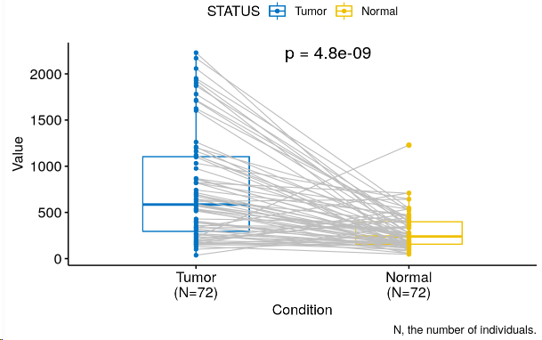
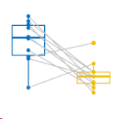

II) Définitions complémentaires
Test unilatéral ou bilatéral :
Si H0 correspond à une égalité, H1 ne correspond pas forcément à une inégalité de type $μ_{A} ≠ μ_{B}$. $μ_{A} ≠ μ_{B}$signifie que le traitement A est supérieur au traitement B ou le traitement B est supérieur au traitement A $=>$ test bilatéral. Dans certains cas, intérêt à montrer que A < B ou A > B uniquement $=>$ test unilatéral.
Analyse univariée, bivariée, multivariée :
univariée : l’étude d’une seule variable (quantitative ou qualitative) bivariée : l’étude des relations entre deux variables (quantitatives ou qualitatives)
Apparié : 2 groupes sont dits appariés lorsque chaque individu inclus dans un groupe correspondra à un sujet semblable (sur l’âge, le sexe, le poids…) dans l’autre groupe. Eviter les facteurs confondants, Améliorer la puissance (car moins de variabilité)
Notes:
Interet test unilatéral : cela permet d’augmenter la puissance de l’étude pour un même nombre de sujets !
La nouvelle hypothèse alternative H1 : pA < pB (unilatérale) étant incluse dans l’ancienne H1 : pA ≠ pB (pA < pB ou pA > pB). On a moins de risque de se tromper et d’accepter H1 alors que H0 est vraie, ayant pour conséquence de diminuer « p » (divisé par 2).
Si interessé par les modèles de régression : https://github.com/mboissel/MASTER_OMICS_RLM_GLM
Les analyses multivariées ne seront pas abordés dans ce cours : par exemple cela peut relever des modèles de régression. Exemple : Statut Cas/contrôle Diab ~ Age + Sexe + imc + Tour de hanche + Régime.
Apparié : Cette méthode permet d’améliorer la puissance de l’étude en diminuant la variance d’un paramètre étudié

Slide 12
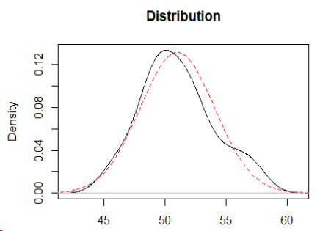
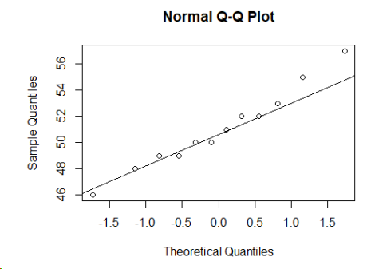
II) Définitions complémentaires : « Normalité »
Normalité : Comment savoir si la distribution de la variable est normale ?
Distribution : L’histogramme ou courbe de densité Le diagramme Quantile-Quantile (Q-Q Plot)
Le test de Shapiro-Wilk
H0 : la distribution de la variable est normale. H1 : la distribution n’est pas normale. Exemple : Si p < 5%, on rejette H0, on conclue que la distribution ne suit pas une loi normale.
Notes:
En pratique, on regarde si la distribution de la variable suit une loi normale ;
1ère méthode graphique : l’histogramme
C’est la 1ère chose à faire, on regarde à l’œil nu si la distribution suit une loi normale « en forme de cloche » ou de « courbe de Gauss ».
2ème méthode graphique : le diagramme Quantile-Quantile
Définition : outil graphique permettant d’évaluer la pertinence de l’ajustement d’une distribution d’une variable à une distribution théorique (ici la distribution normale).
Le nom « quantile » vient du fait qu’on compare certains quantiles de la population observée avec certains quantiles de la population théorique.
3ieme approche : Méthode statistique : test de Shapiro-Wilk
On pose les hypothèses :
H0 : la distribution de la variable est normale.
H1 : la distribution n’est pas normale.
Si p < alpha, on rejette H0, on conclue que la distribution ne suit pas une loi normale.
NB : on peut utiliser aussi le test de Kolmogorov-Smirnov

Slide 13
II) Définitions complémentaires : « Normalité »
Normalité : Comment savoir si la distribution de la variable est normale ?
Distribution : L’histogramme ou courbe de densité Le diagramme Quantile-Quantile (Q-Q Plot)
Le test de Shapiro-Wilk
H0 : la distribution de la variable est normale. H1 : la distribution n’est pas normale. Exemple : Si p < 5%, on rejette H0, on conclue que la distribution ne suit pas une loi normale.
Paramétrique ou Non paramétrique : Les tests paramétriques sont des tests appliqués sur des données suivant une certaine loi – avec certains paramètres – par exemple loi normale. Un test non paramétrique est un test d'hypothèse qui n'exige pas que la distribution de la population soit caractérisée par certains paramètres. Exemple : la mesure des triglycérides ne suit pas une loi normale pour les paramètres µ et σ. On devra donc l’étudier de façon non paramétrique.
Notes:
En pratique, on regarde si la distribution de la variable suit une loi normale ;
1ère méthode graphique : l’histogramme
C’est la 1ère chose à faire, on regarde à l’œil nu si la distribution suit une loi normale « en forme de cloche » ou de « courbe de Gauss ».
2ème méthode graphique : le diagramme Quantile-Quantile
Définition : outil graphique permettant d’évaluer la pertinence de l’ajustement d’une distribution d’une variable à une distribution théorique (ici la distribution normale).
Le nom « quantile » vient du fait qu’on compare certains quantiles de la population observée avec certains quantiles de la population théorique.
3ieme approche : Méthode statistique : test de Shapiro-Wilk
On pose les hypothèses :
H0 : la distribution de la variable est normale.
H1 : la distribution n’est pas normale.
Si p < alpha, on rejette H0, on conclue que la distribution ne suit pas une loi normale.
NB : on peut utiliser aussi le test de Kolmogorov-Smirnov

Slide 14
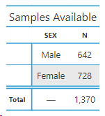
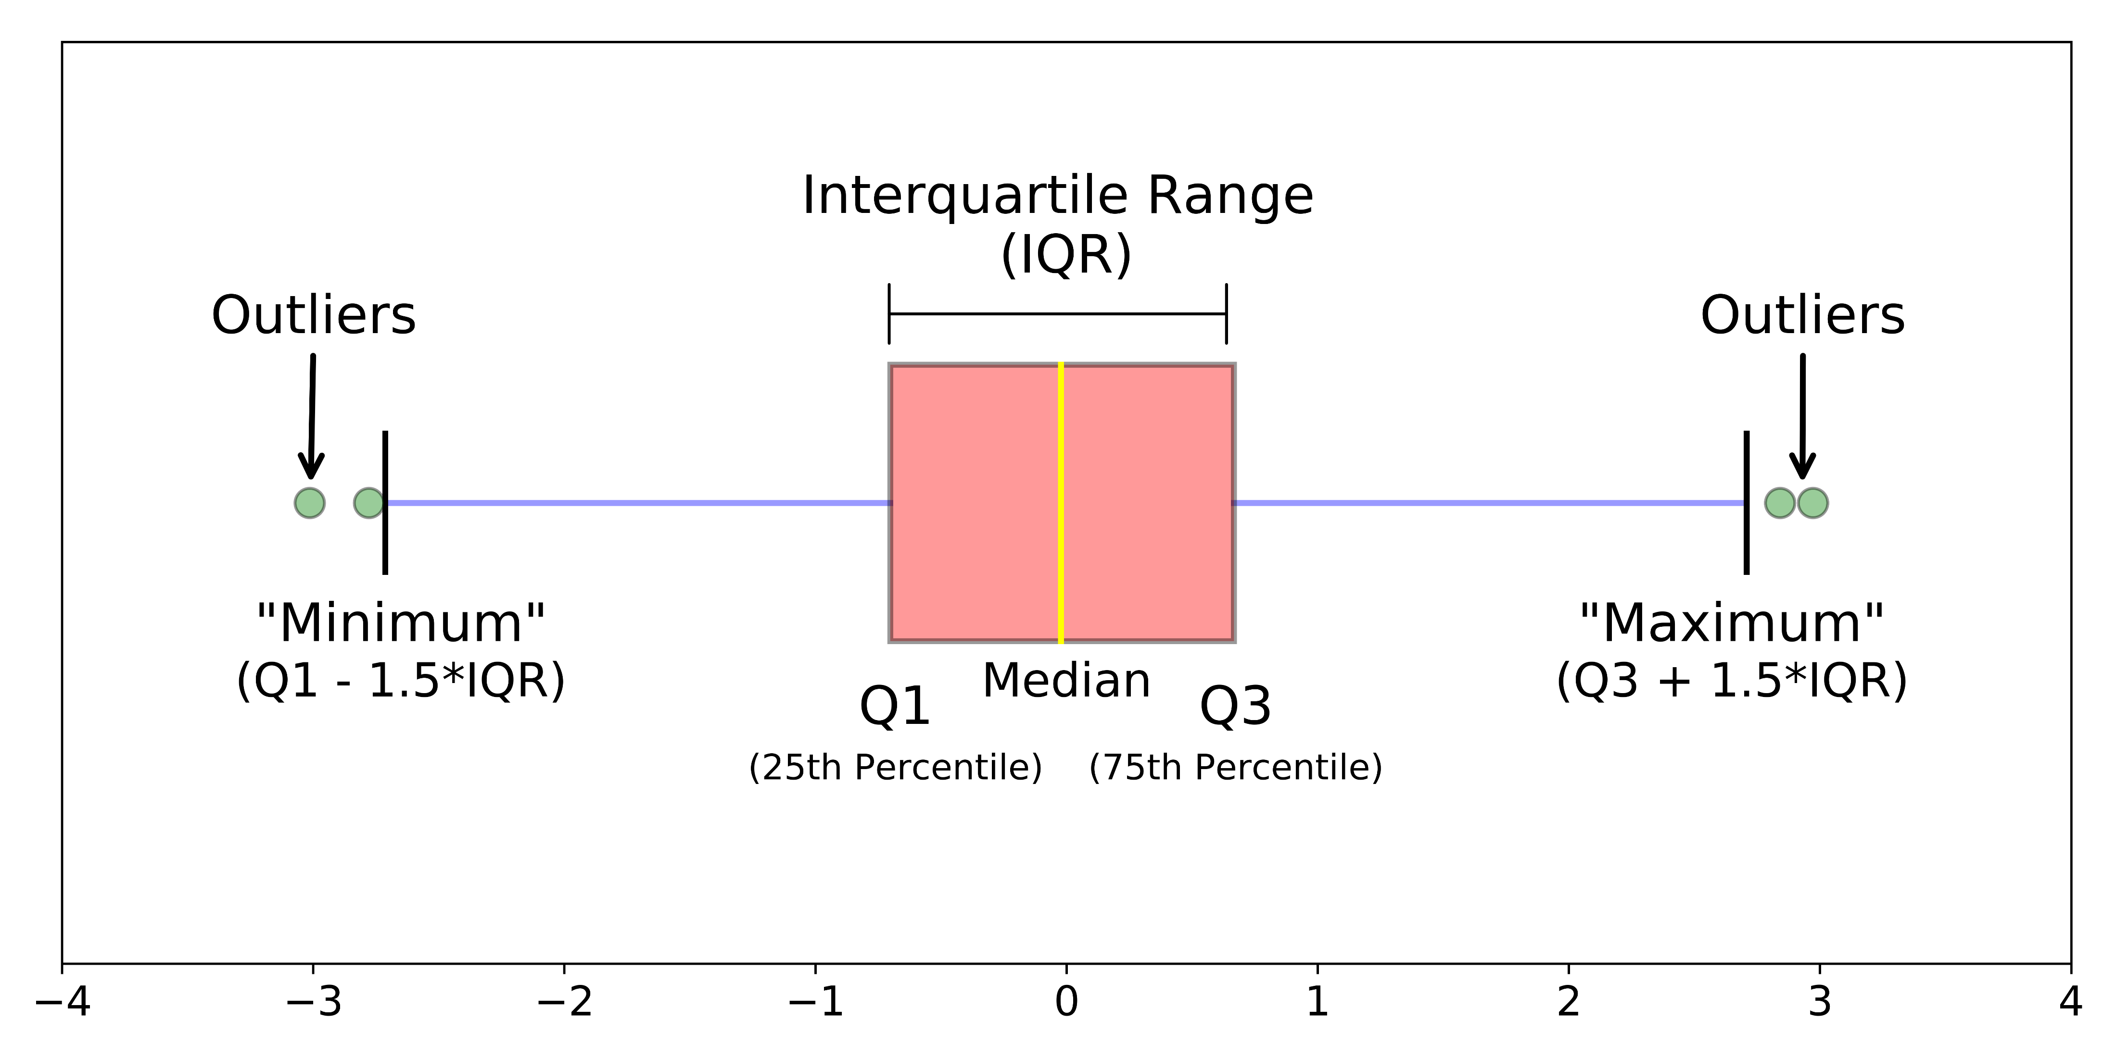
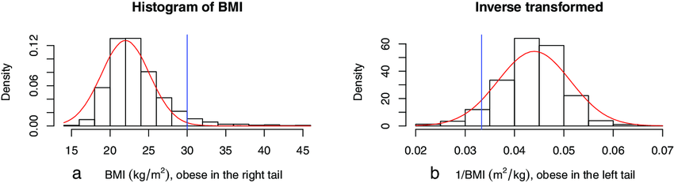
III) Mise en situation – Test univaré
Observation des données avant tout. Besoin de les recoder (Référence)? Besoin de les transformer ?
Notes:
Observation des données avant tout : distribution, boxplot (boite à moustaches), tableau de comptage.
Ecart type : Plus les éléments de la série sont éloignés de la moyenne, plus l'écart-type est élevé

Slide 15
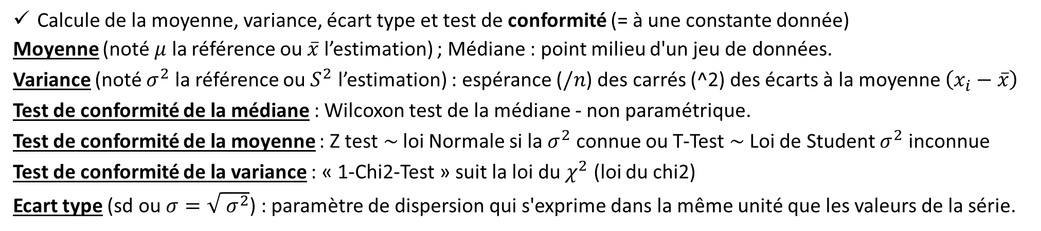
III) Mise en situation – Test univaré
Observation des données avant tout. Besoin de les recoder (Référence)? Besoin de les transformer ?
Calcule de la moyenne, variance, écart type et test de conformité (= à une constante donnée)
Moyenne (noté $μ$ la référence ou $\overline{x}$ l’estimation) ; Médiane : point milieu d'un jeu de données. Variance (noté $σ^{2}$ la référence ou $S^{2}$ l’estimation) : espérance ($/n$) des carrés (^2) des écarts à la moyenne $\left(x_{i}−\overline{x}\right)$
Test de conformité de la médiane : Wilcoxon test de la médiane - non paramétrique.
Test de conformité de la moyenne : Z test$\sim$ loi Normale si la $σ^{2}$ connue ou T-Test $\sim$ Loi de Student $σ^{2}$ inconnue Test de conformité de la variance : « 1-Chi2-Test » suit la loi du $χ^{2}$ (loi du chi2) Ecart type (sd ou $σ=\sqrt{ σ^{2}}$) : paramètre de dispersion qui s'exprime dans la même unité que les valeurs de la série.
Notes:
Observation des données avant tout : distribution, boxplot (boite à moustaches), tableau de comptage.
Moyenne (noté $μ$) : somme des valeurs divisée par l’effectif. Variance (noté $σ^{2}$) : espérance ($/n$) des carrés (^2) des écarts à la moyenne $\left(x_{i}−\overline{x}\right)$
Z test$\sim$ loi Normal, si la $σ^{2}$ de la population de référence est connue
T-Test $\sim$ Loi de Student, si cette variance est inconnue et il faut l’estimer.
Ecart type : Plus les éléments de la série sont éloignés de la moyenne, plus l'écart-type est élevé

Slide 16
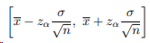
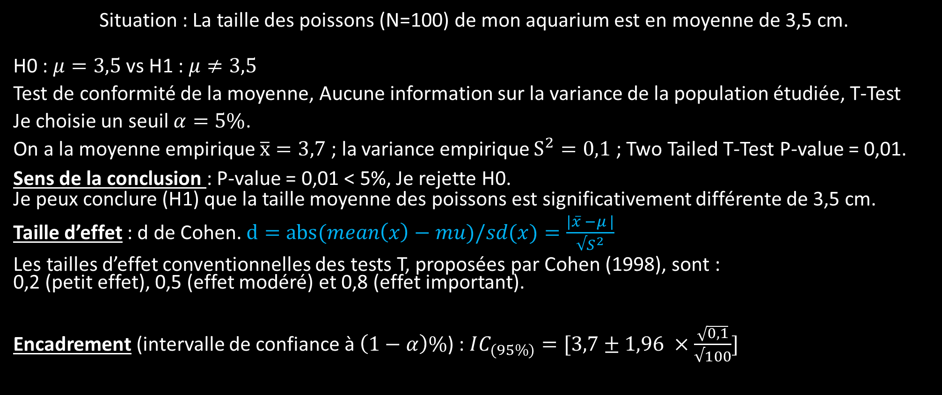
III) Interprétation – Test univaré
Situation : La taille des poissons (N=100) de mon aquarium est en moyenne de 3,5 cm.
H0 : $μ=3,5$ vs H1 : $μ≠3,5$
Test de conformité de la moyenne, Aucune information sur la variance de la population étudiée, T-Test
Je choisie un seuil $α=5\%$.
On a la moyenne empirique $\overline{x}=3,7$ ; la variance empirique $S^{2}=0,1$ ; Two Tailed T-Test P-value = 0,01.
Sens de la conclusion : P-value = 0,01 < 5%, Je rejette H0. Je peux conclure (H1) que la taille moyenne des poissons est significativement différente de 3,5 cm.
Taille d’effet : d de Cohen. $d=abs(mean\left(x\right)−mu)/sd(x)=\frac{\left|\overline{x} −μ \right|}{√S^{2}}$
Les tailles d’effet conventionnelles des tests T, proposées par Cohen (1998), sont : 0,2 (petit effet), 0,5 (effet modéré) et 0,8 (effet important).
Encadrement (intervalle de confiance à $\left(1−α\right)\%$) : $IC_{(95\%)}=[3,7±1,96 ×\frac{\sqrt{0,1}}{√100}]$
SEM
Notes:
T Test : caclule de la taille d’effet : Calculez et rapportez la taille de l’effet du test t en utilisant le d de Cohen. Les tailles d’effet conventionnelles des tests T, proposées par Cohen, sont : 0,2 (petit effet), 0,5 (effet modéré) et 0,8 (effet important) (Cohen 1998).
https://www.graphpad.com/guides/prism/latest/statistics/stat_semandsdnotsame.htm
It is easy to be confused about the difference between the standard deviation (SD) and the standard error of the mean (SEM). Here are the key differences:
• The SD quantifies scatter — how much the values vary from one another.
• The SEM quantifies how precisely you know the true mean of the population. It takes into account both the value of the SD and the sample size.
• Both SD and SEM are in the same units -- the units of the data.
• The SEM, by definition, is always smaller than the SD.
•The SEM gets smaller as your samples get larger. This makes sense, because the mean of a large sample is likely to be closer to the true population mean than is the mean of a small sample. With a huge sample, you'll know the value of the mean with a lot of precision even if the data are very scattered.

Slide 17
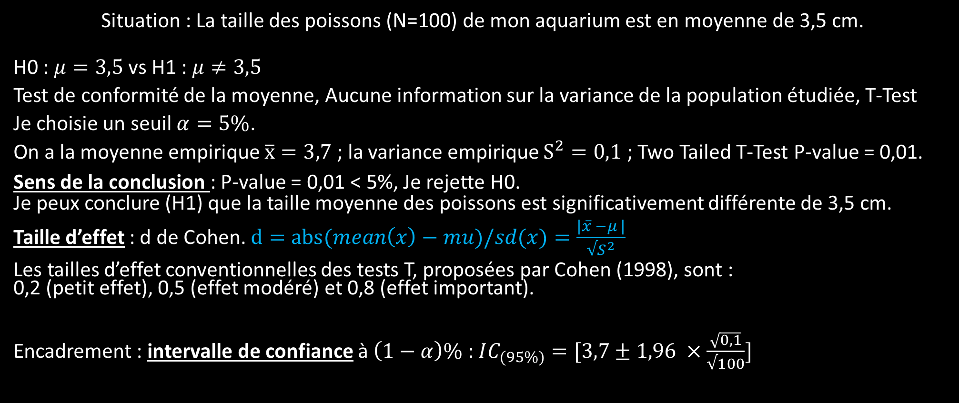
III) Interprétation – Test univaré
Situation : La taille des poissons (N=100) de mon aquarium est en moyenne de 3,5 cm.
H0 : $μ=3,5$ vs H1 : $μ≠3,5$
Test de conformité de la moyenne, Aucune information sur la variance de la population étudiée, T-Test
Je choisie un seuil $α=5\%$.
On a la moyenne empirique $\overline{x}=3,7$ ; la variance empirique $S^{2}=0,1$ ; Two Tailed T-Test P-value = 0,01.
Sens de la conclusion : P-value = 0,01 < 5%, Je rejette H0. Je peux conclure (H1) que la taille moyenne des poissons est significativement différente de 3,5 cm.
Taille d’effet : d de Cohen. $d=abs(mean\left(x\right)−mu)/sd(x)=\frac{\left|\overline{x} −μ \right|}{√S^{2}}$
Les tailles d’effet conventionnelles des tests T, proposées par Cohen (1998), sont : 0,2 (petit effet), 0,5 (effet modéré) et 0,8 (effet important).
Encadrement : intervalle de confiance à $\left(1−α\right)\%$ : $IC_{(95\%)}=[3,7±1,96 ×\frac{\sqrt{0,1}}{√100}]$
SEM
Notes:
T Test : caclule de la taille d’effet : Calculez et rapportez la taille de l’effet du test t en utilisant le d de Cohen. Les tailles d’effet conventionnelles des tests T, proposées par Cohen, sont : 0,2 (petit effet), 0,5 (effet modéré) et 0,8 (effet important) (Cohen 1998).
https://www.graphpad.com/guides/prism/latest/statistics/stat_semandsdnotsame.htm
It is easy to be confused about the difference between the standard deviation (SD) and the standard error of the mean (SEM). Here are the key differences:
• The SD quantifies scatter — how much the values vary from one another.
• The SEM quantifies how precisely you know the true mean of the population. It takes into account both the value of the SD and the sample size.
• Both SD and SEM are in the same units -- the units of the data.
• The SEM, by definition, is always smaller than the SD.
•The SEM gets smaller as your samples get larger. This makes sense, because the mean of a large sample is likely to be closer to the true population mean than is the mean of a small sample. With a huge sample, you'll know the value of the mean with a lot of precision even if the data are very scattered.

Slide 18
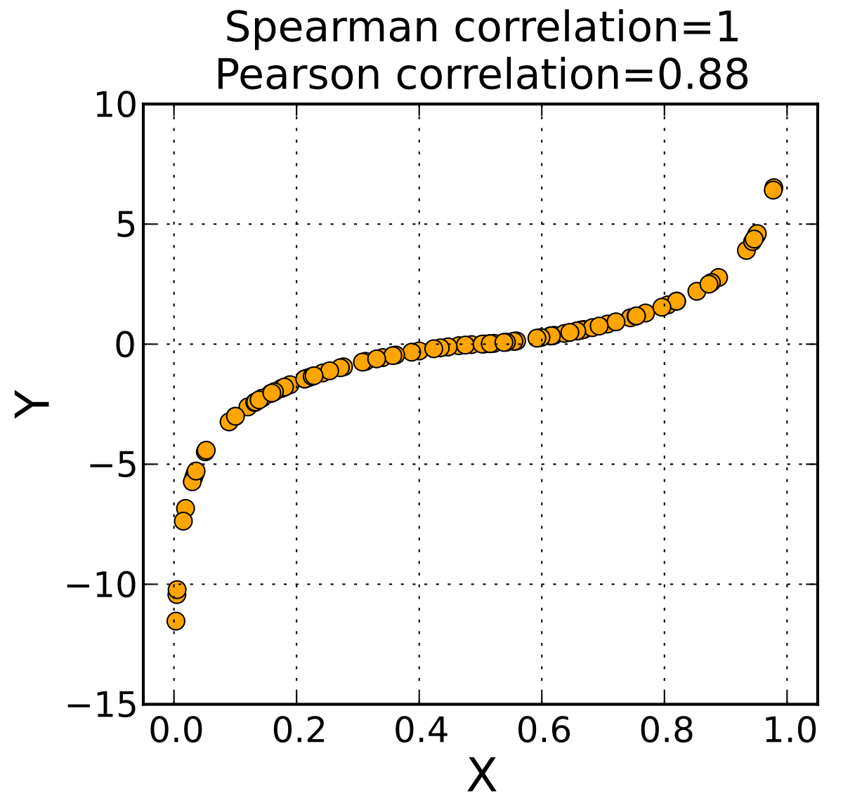
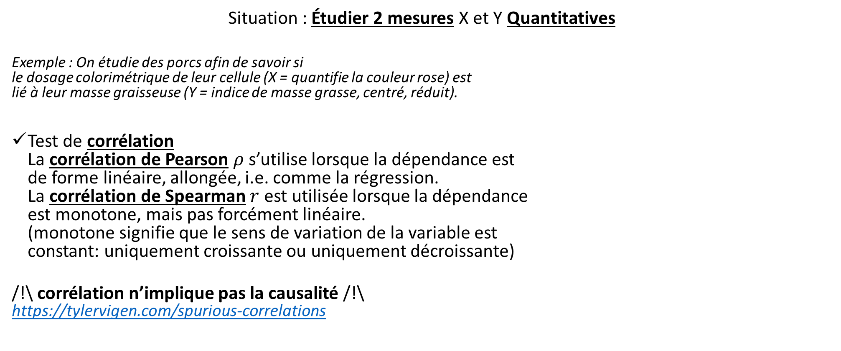
IV) Mise en situation – Test Bivarié
Situation : Étudier 2 mesures X et Y Quantitatives
Exemple : On étudie des porcs afin de savoir si le dosage colorimétrique de leur cellule (X = quantifie la couleur rose) est lié à leur masse graisseuse (Y = indice de masse grasse, centré, réduit).
Test de corrélation La corrélation de Pearson $ρ$ s’utilise lorsque la dépendance est de forme linéaire, allongée, i.e. comme la régression. La corrélation de Spearman $r$ est utilisée lorsque la dépendance est monotone, mais pas forcément linéaire. (monotone signifie que le sens de variation de la variable est constant: uniquement croissante ou uniquement décroissante)
/!\ corrélation n’implique pas la causalité /!\ https://tylervigen.com/spurious-correlations
Notes:
A définir « normale, centrée, réduite ».
Non abordé : modèle de régression

Slide 19
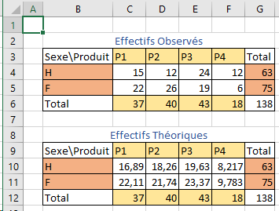
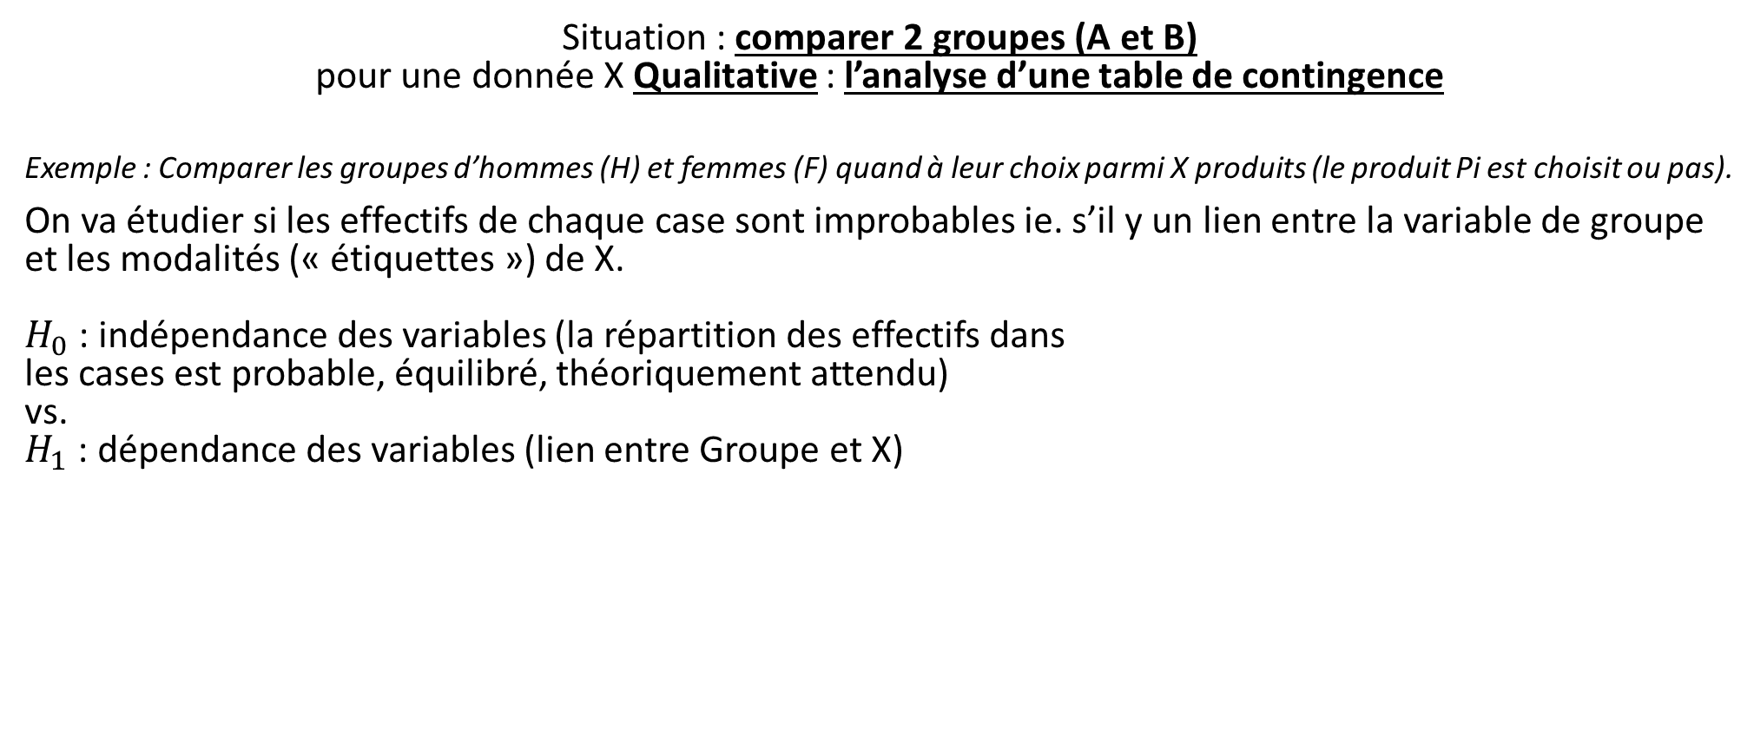
IV) Mise en situation – Test Bivarié
Situation : comparer 2 groupes (A et B) pour une donnée X Qualitative : l’analyse d’une table de contingence
Exemple : Comparer les groupes d’hommes (H) et femmes (F) quand à leur choix parmi X produits (le produit Pi est choisit ou pas).
On va étudier si les effectifs de chaque case sont improbables ie. s’il y un lien entre la variable de groupe et les modalités (« étiquettes ») de X. $H_{0}$ : indépendance des variables (la répartition des effectifs dans les cases est probable, équilibré, théoriquement attendu) vs. $H_{1}$ : dépendance des variables (lien entre Groupe et X)
Notes:
1 variable de « groupe » avec uniquement 2 modalités possible A et B.
Le nombre d’observations seuil est différent en fonction de la nature des variables testées :
< 5 : petit échantillon, on choisira souvent un test exact de Fisher (non paramétrique)
> 5 : on choisira souvent un test du Chi-2 (paramétrique)

Slide 20
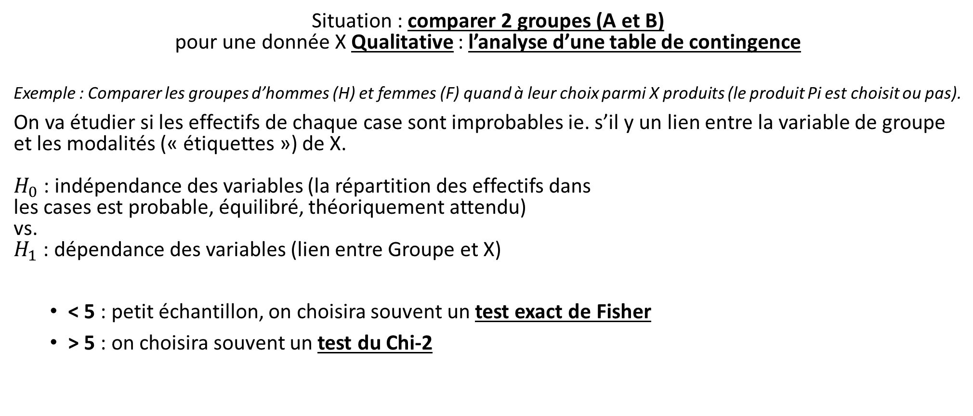
IV) Mise en situation – Test Bivarié
Situation : comparer 2 groupes (A et B) pour une donnée X Qualitative : l’analyse d’une table de contingence
Exemple : Comparer les groupes d’hommes (H) et femmes (F) quand à leur choix parmi X produits (le produit Pi est choisit ou pas).
On va étudier si les effectifs de chaque case sont improbables ie. s’il y un lien entre la variable de groupe et les modalités (« étiquettes ») de X. $H_{0}$ : indépendance des variables (la répartition des effectifs dans les cases est probable, équilibré, théoriquement attendu) vs. $H_{1}$ : dépendance des variables (lien entre Groupe et X)
< 5 : petit échantillon, on choisira souvent un test exact de Fisher
> 5 : on choisira souvent un test du Chi-2
Notes:
1 variable de « groupe » avec uniquement 2 modalités possible A et B.
Le nombre d’observations seuil est différent en fonction de la nature des variables testées :
< 5 : petit échantillon, on choisira souvent un test exact de Fisher (non paramétrique)
> 5 : on choisira souvent un test du Chi-2 (paramétrique)

Slide 21
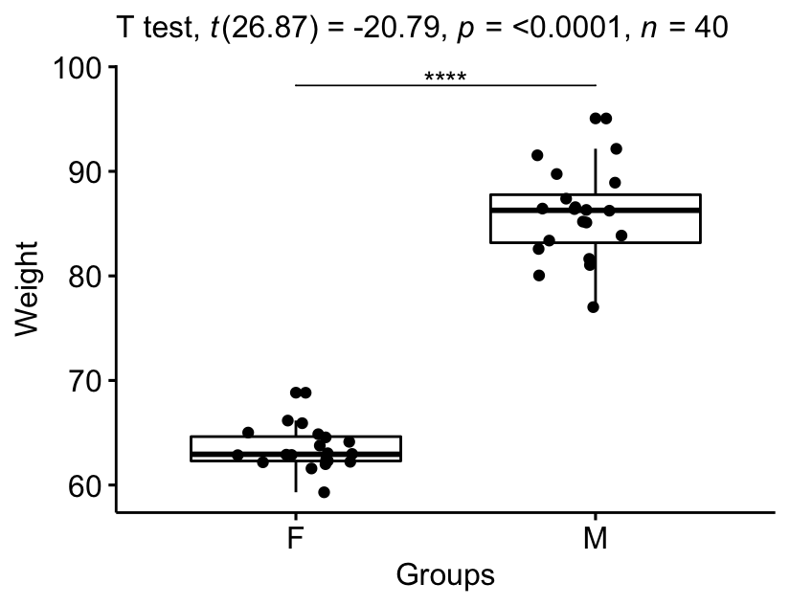

IV) Mise en situation – Test Bivarié
Situation : comparer 2 groupes (A et B) pour une mesure Y Quantitative : différences entre les moyennes de deux groupes
Exemple : Y décrit le poids en kg et on veut savoir s’il est le même en moyenne pour le groupe A et B.
On va pouvoir tester l’égalité des moyennes ie. voir s’il y un lien entre la variable de groupe et les moyennes de Y pour le groupe A et B. $H_{0} : μ_{A}=μ_{B}$ vs. ${H_{1} : μ}_{A} ≠ μ_{B}$ (lien entre Groupe et Y)
A
B
B
Notes:
1 variable de « groupe » avec uniquement 2 modalités possible A et B.
Le nombre d’observations seuil est différent en fonction de la nature des variables testées :
le test non paramétrique de Wilcoxon sur échantillons non appariés encore appelé test de MannWhitney suivant la manière dont on calcul les rangs pour chaque échantillon

Slide 22

IV) Mise en situation – Test Bivarié
Situation : comparer 2 groupes (A et B) pour une mesure Y Quantitative : différences entre les moyennes de deux groupes
Exemple : Y décrit le poids en kg et on veut savoir s’il est le même en moyenne pour le groupe A et B.
On va pouvoir tester l’égalité des moyennes ie. voir s’il y un lien entre la variable de groupe et les moyennes de Y pour le groupe A et B. $H_{0} : μ_{A}=μ_{B}$ vs. ${H_{1} : μ}_{A} ≠ μ_{B}$ (lien entre Groupe et Y)
< 30 : petit échantillon, on utilisera souvent le test U de Mann-Withney ⬄ test de la somme des rangs de Wilcoxon
> 30 : grands échantillons, on utilisera souvent le test t de Student la supposition qu’à partir de 30 échantillons tirés au sort, la distribution suivra une loi normale (Test Shapiro-Wilk). Nécessite aussi l’égalité de deux variances (Test de Fisher)
A
B
Notes:
1 variable de « groupe » avec uniquement 2 modalités possible A et B.
Le nombre d’observations seuil est différent en fonction de la nature des variables testées :
le test non paramétrique de Wilcoxon sur échantillons non appariés encore appelé test de MannWhitney suivant la manière dont on calcul les rangs pour chaque échantillon

Slide 23
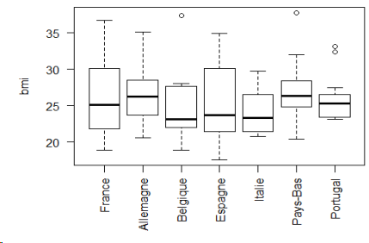

V) Mise en situation – Test ANOVA
Situation : comparer plus que 2 groupes pour une mesure Y Quantitative : différences entre plus que deux moyennes
Exemple : On étudie de souris de 7 pays différents et on veut savoir si elles sont homogènes quand à leur IMC (bmi).
Anova à 1 facteur (paramétrique) = le groupe ie. 1 variable catégorielle ~ 1 variable quantitative
$H_{0} : μ_{A}=μ_{B}= …=μ_{E}=μ$ ie. les groupes ont une moyenne égale le groupe n’a pas d’influence sur Y vs. $H_{1} :∃j, μ_{j}≠μ$ ie. il existe au moins 2 moyennes différentes, le groupe influe sur Y.
Hypothèses : Normalité, homoscédasticité (égalité des variances) Test de Levene, Bartlett (si min(n1, . . . , np) ≥ 4), Cochran (si n1 = . . . = np = m), Brown-Forsythe (utilise les médianes au lieu des moyennes+ robuste)
le Test de Kruskal–Wallis = « ANOVA non paramétrique »
Notes:
Si interessé par l’anova : https://github.com/mboissel/MASTER_OMICS_ANOVA
Cours magistrale et TP sous R.
Anova est un test paramétrique. Y doit suivre la loi normal,
Les variances conditionnelles (variances dans chaque sous-population) sont identiques : homoscédasticité.
Les individus sont tous différents; les échantillons sont indépendants.
Test homoscédasticité :
𝑯𝟎: 𝝈𝟏 ^𝟐 =. . . = 𝝈𝒑 ^𝟐 = 𝝈 contre 𝑯𝟏: ∃𝒋, 𝝈𝒋 ^2 ≠ 𝝈 (il existe au moins 2 variances différentes) Si 𝑛1 =. . . = 𝑛𝑝, on utilise le test de Cochran.
si 𝑛𝑖 ≠ 𝑛𝑗 voir test de Bartlett (C'est un test paramétrique, necessite une distribution normal).
Le test de Levene et le test de Brown-Forsythe sont plus robustes, c'est-à-dire moins sensibles aux écarts par rapport à l'hypothèse de normalité,

Slide 24

V) Mise en situation – Test ANOVA
Situation : comparer plus que 2 groupes pour une mesure Y Quantitative : différences entre plus que deux moyennes
Exemple : On étudie de souris de 7 pays différents et on veut savoir si elles sont homogènes quand à leur IMC (bmi).
Anova à 1 facteur (paramétrique) = le groupe ie. 1 variable catégorielle ~ 1 variable quantitative
$H_{0} : μ_{A}=μ_{B}= …=μ_{E}=μ$ ie. les groupes ont une moyenne égale le groupe n’a pas d’influence sur Y vs. $H_{1} :∃j, μ_{j}≠μ$ ie. il existe au moins 2 moyennes différentes, le groupe influe sur Y.
Hypothèses : Normalité, homoscédasticité (égalité des variances) Test de Levene, Bartlett (si min(n1, . . . , np) ≥ 4), Cochran (si n1 = . . . = np = m), Brown-Forsythe (utilise les médianes au lieu des moyennes + robuste)
le Test de Kruskal–Wallis = « ANOVA non paramétrique »
Notes:
Si interessé par l’anova : https://github.com/mboissel/MASTER_OMICS_ANOVA
Cours magistrale et TP sous R.
Anova est un test paramétrique. Y doit suivre la loi normal,
Les variances conditionnelles (variances dans chaque sous-population) sont identiques : homoscédasticité.
Les individus sont tous différents; les échantillons sont indépendants.
Test homoscédasticité :
𝑯𝟎: 𝝈𝟏 ^𝟐 =. . . = 𝝈𝒑 ^𝟐 = 𝝈 contre 𝑯𝟏: ∃𝒋, 𝝈𝒋 ^2 ≠ 𝝈 (il existe au moins 2 variances différentes) Si 𝑛1 =. . . = 𝑛𝑝, on utilise le test de Cochran.
si 𝑛𝑖 ≠ 𝑛𝑗 voir test de Bartlett (C'est un test paramétrique, necessite une distribution normal).
Le test de Levene et le test de Brown-Forsythe sont plus robustes, c'est-à-dire moins sensibles aux écarts par rapport à l'hypothèse de normalité,

Slide 25
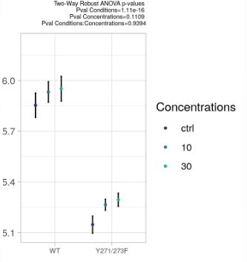
V) Mise en situation – Test ANOVA II
Situation : comparer plus que 2 groupes pour une mesure Y Quantitative et une donnée X Qualitative
Exemple : On étudie l’influence de 3 concentrations de traitement, sur des souris porteuses ou non d’une mutation génétique rare, et on veut savoir si elles sont homogènes quand à leur réaction (score).
Anova à 2 facteurs (paramétrique) 2 groupes ie. 2 variables catégorielles ~ 1 variable quantitative
3 Tests : Ici on peut tester si Y (le score) est influencé par le facteur (1) concentration (ctrl, 10 ou 30 ml), le facteur (2) condition = mutation ou WT (wild type), la combinaison des 2 facteurs simultanés (l’interaction)
WT
MUT
Notes:
Si interessé par l’anova : https://github.com/mboissel/MASTER_OMICS_ANOVA
Cours magistrale et TP sous R.
Anova est un test paramétrique

Slide 26
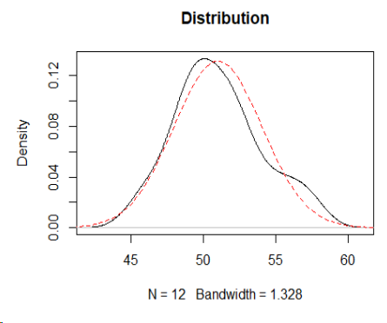
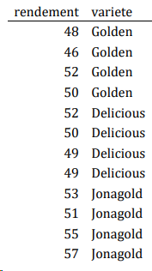
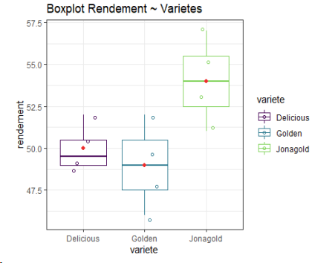
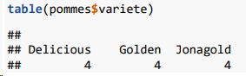
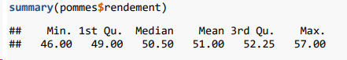
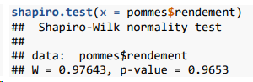
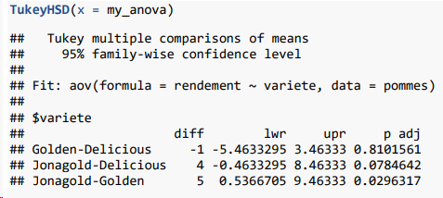
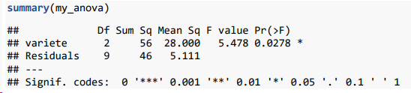
Exemple : Étude ANOVA
(5)
(1)
(2)
(3)
(4)
(5)
(8)
(6)
(7)
Notes:
Explication des « * » = degré de significativité
Entre 7 et 8 Graphique diagnostique dans R

Slide 27
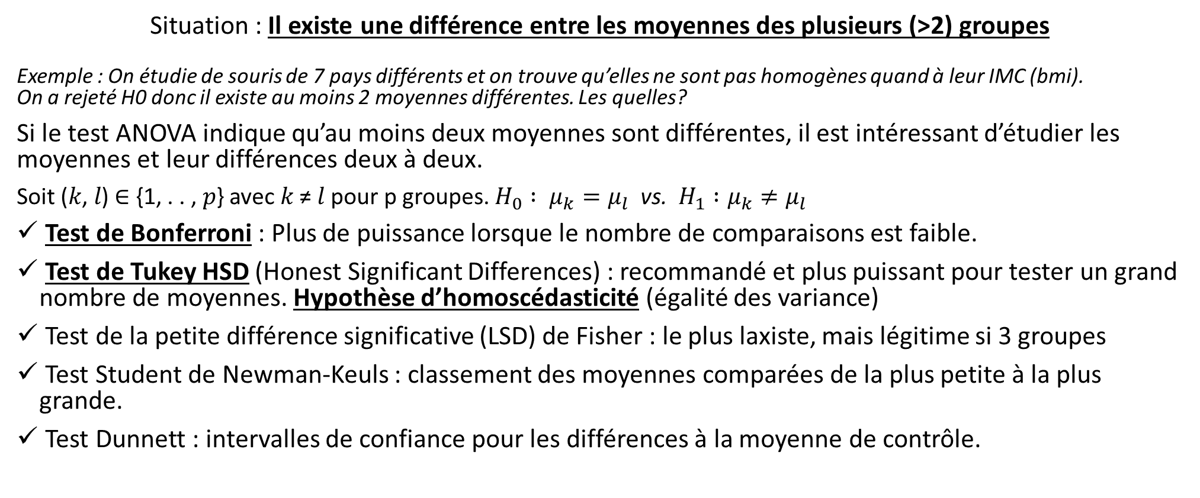
VI) Test post hoc
Situation : Il existe une différence entre les moyennes des plusieurs (>2) groupes
Exemple : On étudie de souris de 7 pays différents et on trouve qu’elles ne sont pas homogènes quand à leur IMC (bmi). On a rejeté H0 donc il existe au moins 2 moyennes différentes. Les quelles?
Si le test ANOVA indique qu’au moins deux moyennes sont différentes, il est intéressant d’étudier les moyennes et leur différences deux à deux.
Soit (𝑘, 𝑙) ∈ {1, . . , 𝑝} avec 𝑘 ≠ 𝑙 pour p groupes. $H_{0} : μ_{k}=μ_{l}$ vs. $H_{1} :μ_{k}≠μ_{l}$
Test de Bonferroni : Plus de puissance lorsque le nombre de comparaisons est faible.
Test de Tukey HSD (Honest Significant Differences) : recommandé et plus puissant pour tester un grand nombre de moyennes. Hypothèse d’homoscédasticité (égalité des variance)
Test de la petite différence significative (LSD) de Fisher : le plus laxiste, mais légitime si 3 groupes
Test Student de Newman-Keuls : classement des moyennes comparées de la plus petite à la plus grande.
Test Dunnett : intervalles de confiance pour les différences à la moyenne de contrôle.
Notes:
test statistique : On utilise le test de Bonferroni, lequel offre plus de précision que des t-Test 2 à 2 car il prend en compte toutes les données dans sa construction.
Il existe de nombreux autres tests post-hoc pour la comparaison de moyenne 2 à 2, entre autres :
• Le test de Tukey HSD (Honest Significant Differences), conservateur puisqu’il traite tous les cas comme si c’était le pire.
Il est important de vérifier que vos données répondent aux hypothèses critiques pour utiliser le HSD Tukey. Hypothèse de données normalement distribué. Chacun des groupes que vous comparez devrait avoir une variance à peu près égale. Vous pouvez vérifier la variance égale en utilisant quelque chose comme le test de Levene ou le test de Brown-Forsyth
• test de la petite différence significative (LSD) de Fisher,
Laxiste car : les valeurs p sont calculées exactement comme d’habitude, sans véritable protection contre l'augmentation du risque au niveau de l'ensemble des comparaisons
• test Student de Newman-Keuls,
• Dunnett : la méthode de Dunnett permet de créer des intervalles de confiance pour les différences entre la moyenne de chaque niveau de facteur et la moyenne d'un groupe de contrôle.

Slide 28

VII) Correction de test multiple
Si on réalise 1 test, on a, par le simple fait du hasard d’échantillonnage, $α$ % change de commettre l’erreur de type I : on admet d’avance que la variable peut prendre, dans 5% des cas, une valeur se situant dans la zone de rejet de H0, bien que H0 soit vraie (Faux-Positif).
Si l'on réalise, sur ces mêmes données, n tests de façon indépendante, on rejette classiquement $H0_{i}$ lorsque $P_{i}<α$ (et à chaque fois on a $α\%$ chance d’erreur). Donc lorsque l'on prend en compte l'ensemble de ces n tests, le nombre de faux-positifs obtenus par le hasard a bien augmenté avec n. On a pu commettre littéralement $n ×α$ erreurs.
On devrait alors corriger l’inflation de notre risque de commettre l’erreur alpha.
Soit on corrige notre seuil de significativité
Exemple : correction de Bonferroni (conservatrice/sévère) : $seuil_{corr}= α/n$
Soit on la p-valeur retournée doit être directement corrigée (« p_adj » pour p-valeur ajustée)
Exemple : correction de Benjamini-Hochberg aka (false discovery rate) FDR adjusted p-values. Cette procédure fait en sorte que les p-values augmentent en fonction de leur nombre et du taux de p-values non-significatives. Peu conservatrice, + exploration.

Slide 29

VII) Correction de test multiple
Si on réalise 1 test, on a, par le simple fait du hasard d’échantillonnage, $α$ % change de commettre l’erreur de type I : on admet d’avance que la variable peut prendre, dans 5% des cas, une valeur se situant dans la zone de rejet de H0, bien que H0 soit vraie (Faux-Positif).
Si l'on réalise, sur ces mêmes données, n tests de façon indépendante, on rejette classiquement $H0_{i}$ lorsque $P_{i}<α$ (et à chaque fois on a $α\%$ chance d’erreur). Donc lorsque l'on prend en compte l'ensemble de ces n tests, le nombre de faux-positifs obtenus par le hasard a bien augmenté avec n. On a pu commettre littéralement $n ×α$ erreurs.
On devrait alors corriger l’inflation de notre risque de commettre l’erreur alpha.
Soit on corrige notre seuil de significativité
Exemple : correction de Bonferroni (conservatrice/sévère) : $seuil_{corr}= α/n$
Soit la p-valeur retournée doit être directement corrigée (« p_adj » pour p-valeur ajustée)
Exemple : correction de Benjamini-Hochberg aka (false discovery rate) FDR adjusted p-values. Cette procédure fait en sorte que les valeurs de P augmentent en fonction de leur nombre et du taux de p-values non-significatives. Peu conservatrice, + exploration.
Notes:
Fdr : peu conservatrice ( = peu sévère)
bien adaptée aux situations où l’on cherche à sélectionner un grand nombre de caractères potentiellement intéressants

Slide 30
VIII) Exercices
Contexte : Dans le cadre de comparaison de moyenne, Remplir le diagramme d’aide à la décision suivant
Variable ?
Comparaison de 2 groupes
Distribution ?
Distribution ?
Comparaison de 3 groupes ou plus
Distribution ?
Test Non Paramétrique
Test Paramétrique
Test ?
Test ?
Test Paramétrique
Test ?
Distribution ?
Test Non Paramétrique
Test ?
Nature de la variable ?
Normal ou Non normale ?
Nom du test ?
Notes:
Rep :
Nature de la variable ?
Distri Norm => T test Student
Distri non norm Test des rangs de Wilcoxon = le test de Wilcoxon-Mann-Whitney (ou test U de Mann-Whitney ou encore test de la somme des rangs de Wilcoxon)
3 groupes ou plus
Distri Norm => Anova
Distri non norm => Kruskall Wallis.

Slide 31
VIII) Exercices Réponses
Contexte : Dans le cadre de comparaison de moyenne, Remplir le diagramme d’aide à la décision suivant
Variables Quantitative (moyenne) + Qualitative (groupe)
Comparaison de 2 groupes
Distribution Normale
Distribution Non Normale
Comparaison de 3 groupes ou plus
Distribution Normale
Test Non Paramétrique
Test Paramétrique
T Test Student
Test de Wilcoxon Mann-Whitney
Test Paramétrique
Test ANOVA
Distribution Non Normale
Test Non Paramétrique
Test Kruskall Wallis
Nature de la variable ?
Normal ou Non normale ?
Nom du test ?
Notes:
Rep :
Nature de la variable ? Quantitative et qualité
Distri Norm => T test Student
Distri non norm Test des rangs de Wilcoxon = le test de Wilcoxon-Mann-Whitney (ou test U de Mann-Whitney ou encore test de la somme des rangs de Wilcoxon)
3 groupes ou plus
Distri Norm => Anova
Distri non norm => Kruskall Wallis.

Slide 32


VIII) Exercices
On dispose de deux échantillons (mâles et femelles) de Souris des Cactus, dont on a mesuré le poids (g) chez l’individu adulte. Echantillon femelle (n = 6) : 24 ; 30 ; 30 ; 30 ; 38 ; 40 Echantillon mâle (n = 4) : 20 ; 24 ; 26 ; 28 1) On veut savoir si la population de souris femelles (F) est significativement différente de celle des souris mâles (M) de par leur poids. Quelle approche préconisez vous ?
2) étant donné la taille de nos échantillons mâle et femelle, leurs variances respectives ont de fortes chances d’être différentes. On test cela avec le Test de Fisher d'égalité de deux variances. Que dire si notre test nous donnes : p-valeur = 0,4.
3) On mesure ensuite 6 autres paramètres continues qu’on souhaites comparer entre les femelles et les males. Que faut-il penser à prendre en compte pour les étudier aussi ?
4) Nous arrivons à renforcer la composition de nos 2 groupes avec 20 échantillons en plus par groupe. Comment répondre à la question 1) avec ces nouvelles données?
5) On décide de tester un traitement sur cette population de souris et on se demande si cela affectera leur poids. Comment prendre en compte ce niveau d’information ?
Notes:
Correction :
1 )
2 groupes de 6 et 4 animaux, H vs F, 1 paramètre continue mesuré. Très peu d’effectif (N =10)
Test de Wilcoxon-Mann-Whitney
H0 : mâles et femelles ont le même poids
H1 : mâles et femelles ont des poids différents
2 )
Rappel : test de Fisher :
H0 sigma2_f = sigma2_m H1 sigma2_f != sigma2_m
p-valeur = 0,4.
On ne rejette pas H0.
nous n’avons pas d’éléments pour contredire H0, donc nous allons allons avancer que ”les variances sont égales”. Attention il faut garder en tete que la conclusion officiel est « on ne rejette pas H0 ». Nous pourrions être dans le cas ou nous n’avons pas assez de données pour détecter la différence. NB : L’égalité des variances est un point intéressant (nécessaire) pour envisager le T-test (au lieu Wilcoxon-Mann-Whitney) mais nous n’avons certainement pas des données normalement distribuées avec si peu de points. Le test non paramétrique est plus robuste dans ce cas.
3) Les divers mesures sont-elles indépendantes (test de corrélation). Répétions de l’erreur de test (meme données = même group utilisé dans le test), correction de test multiple à effectuer (seuil ou p-valeur).
4) On envisage le T-test car N~30 par groupe Re-valider variances sont égales + contoler la normalité des données avant => + sure. Alternative : ici le t-test donnerait la même choses que l’ Anova à 1 facteur (paramétrique) = le groupe ie. 1 variable catégorielle ~ 1 variable quantitative
Par contre ! On se trouve en présence de nouvelles données, mesurées plus tard que nos premières mesures (par quelqu’un d’autre, dans un autre labo, etc). Il serait conseillé de voir s’il y a un effet « batch » avant d’utiliser les données unifiées. Soit en testant si les moyennes sont différentes quand au batch (pas de prise en compte du sexe F/M) => juste un T-test. Soit en testant en meme temps la différence des moyennes entre les F/M et les 2 batchs (ANOVA à 2 facteurs = 2 variable catégorielle ~ 1 variable quantitative)
5) Test anova a 2 facteur. différence des moyennes entre les F/M et les traité/non traité.
Sera intéressant de regarder l’interaction car le traitement peut avoir un effet différent chez les f ou h.

Slide 33
VIII) Exercices Réponses
1) 2 groupes de 6 et 4 animaux, H vs F, 1 paramètre continue mesuré. Très peu d’effectif (N =10) Test de Wilcoxon-Mann-Whitney : H0 : mâles et femelles ont le même poids vs H1 : mâles et femelles ont des poids différents
2) Rappel : test de Fisher : H0 sigma2_f = sigma2_m vs H1 sigma2_f != sigma2_m
p-valeur = 0,4. On ne rejette pas H0. nous n’avons pas d’éléments pour contredire H0, donc nous allons avancer que ”les variances sont égales”. Attention il faut garder en tête que la conclusion officiel est « on ne rejette pas H0 ». Nous pourrions être dans le cas ou nous n’avons pas assez de données pour détecter la différence. NB : L’égalité des variances est un point intéressant (nécessaire) pour envisager le T-test (au lieu Wilcoxon-Mann-Whitney) mais nous n’avons certainement pas des données normalement distribuées avec si peu de points. Le test non paramétrique est plus robuste dans ce cas.
Notes:
Correction :
1 )
2 groupes de 6 et 4 animaux, H vs F, 1 paramètre continue mesuré. Très peu d’effectif (N =10)
Test de Wilcoxon-Mann-Whitney
H0 : mâles et femelles ont le même poids
H1 : mâles et femelles ont des poids différents
2 )
Rappel : test de Fisher :
H0 sigma2_f = sigma2_m H1 sigma2_f != sigma2_m
p-valeur = 0,4.
On ne rejette pas H0.
nous n’avons pas d’éléments pour contredire H0, donc nous allons allons avancer que ”les variances sont égales”. Attention il faut garder en tete que la conclusion officiel est « on ne rejette pas H0 ». Nous pourrions être dans le cas ou nous n’avons pas assez de données pour détecter la différence. NB : L’égalité des variances est un point intéressant (nécessaire) pour envisager le T-test (au lieu Wilcoxon-Mann-Whitney) mais nous n’avons certainement pas des données normalement distribuées avec si peu de points. Le test non paramétrique est plus robuste dans ce cas.
3) Les divers mesures sont-elles indépendantes (test de corrélation). Répétions de l’erreur de test (meme données = même group utilisé dans le test), correction de test multiple à effectuer (seuil ou p-valeur).
4) On envisage le T-test car N~30 par groupe Re-valider variances sont égales + contoler la normalité des données avant => + sure. Alternative : ici le t-test donnerait la même choses que l’ Anova à 1 facteur (paramétrique) = le groupe ie. 1 variable catégorielle ~ 1 variable quantitative
Par contre ! On se trouve en présence de nouvelles données, mesurées plus tard que nos premières mesures (par quelqu’un d’autre, dans un autre labo, etc). Il serait conseillé de voir s’il y a un effet « batch » avant d’utiliser les données unifiées. Soit en testant si les moyennes sont différentes quand au batch (pas de prise en compte du sexe F/M) => juste un T-test. Soit en testant en meme temps la différence des moyennes entre les F/M et les 2 batchs (ANOVA à 2 facteurs = 2 variable catégorielle ~ 1 variable quantitative)
5) Test anova a 2 facteur. différence des moyennes entre les F/M et les traité/non traité.
Sera intéressant de regarder l’interaction car le traitement peut avoir un effet différent chez les f ou h.

Slide 34
VIII) Exercices Réponses
3) Les divers mesures sont-elles indépendantes (test de corrélation). Répétions de l’erreur de test (même données = même group utilisé dans le test), correction de test multiple à effectuer (seuil ou p-valeur).
4) On envisage le T-test car N~30 par groupe Re-valider variances sont égales + contoler la normalité des données avant => + sure. FYI : ici le t-test donnerait la même choses que l’ Anova à 1 facteur (paramétrique) = le groupe ie. 1 variable catégorielle ~ 1 variable quantitative
Par contre : On se trouve en présence de nouvelles données, mesurées plus tard que nos premières mesures (par quelqu’un d’autre, dans un autre labo, etc). Il serait conseillé de voir s’il y a un effet « batch » avant d’utiliser les données unifiées. Soit en testant si les moyennes sont différentes quand au batch (pas de prise en compte du sexe F/M) => juste un T-test. Soit en testant en même temps la différence des moyennes entre les F/M et les 2 batchs (ANOVA à 2 facteurs = 2 variable catégorielle ~ 1 variable quantitative)
5) Test anova a 2 facteur. différence des moyennes entre les F/M et les traité/non traité. Sera intéressant de regarder l’interaction car le traitement peut avoir un effet différent chez les f ou h.
Notes:
Correction :
1 )
2 groupes de 6 et 4 animaux, H vs F, 1 paramètre continue mesuré. Très peu d’effectif (N =10)
Test de Wilcoxon-Mann-Whitney
H0 : mâles et femelles ont le même poids
H1 : mâles et femelles ont des poids différents
2 )
Rappel : test de Fisher :
H0 sigma2_f = sigma2_m H1 sigma2_f != sigma2_m
p-valeur = 0,4.
On ne rejette pas H0.
nous n’avons pas d’éléments pour contredire H0, donc nous allons allons avancer que ”les variances sont égales”. Attention il faut garder en tete que la conclusion officiel est « on ne rejette pas H0 ». Nous pourrions être dans le cas ou nous n’avons pas assez de données pour détecter la différence. NB : L’égalité des variances est un point intéressant (nécessaire) pour envisager le T-test (au lieu Wilcoxon-Mann-Whitney) mais nous n’avons certainement pas des données normalement distribuées avec si peu de points. Le test non paramétrique est plus robuste dans ce cas.
3) Les divers mesures sont-elles indépendantes (test de corrélation). Répétions de l’erreur de test (meme données = même group utilisé dans le test), correction de test multiple à effectuer (seuil ou p-valeur).
4) On envisage le T-test car N~30 par groupe Re-valider variances sont égales + contoler la normalité des données avant => + sure. Alternative : ici le t-test donnerait la même choses que l’ Anova à 1 facteur (paramétrique) = le groupe ie. 1 variable catégorielle ~ 1 variable quantitative
Par contre ! On se trouve en présence de nouvelles données, mesurées plus tard que nos premières mesures (par quelqu’un d’autre, dans un autre labo, etc). Il serait conseillé de voir s’il y a un effet « batch » avant d’utiliser les données unifiées. Soit en testant si les moyennes sont différentes quand au batch (pas de prise en compte du sexe F/M) => juste un T-test. Soit en testant en meme temps la différence des moyennes entre les F/M et les 2 batchs (ANOVA à 2 facteurs = 2 variable catégorielle ~ 1 variable quantitative)
5) Test anova a 2 facteur. différence des moyennes entre les F/M et les traité/non traité.
Sera intéressant de regarder l’interaction car le traitement peut avoir un effet différent chez les f ou h.

Slide 35
IX) QCM
La variable « rendement » est de type :
A- ordinale
B- qualitative
C- quantitative
(2) Cette figure est :
A- Un graphique de densité
B- Un box plot
C- Un diagramme « boite à moustache »
D- Un nuage de point
Notes:
1 – C 2 – B et C

Slide 36
IX) QCM
La variable « rendement » est de type :
A- ordinale
B- qualitative
C- quantitative
(2) Cette figure est :
A- Un graphique de densité
B- Un box plot
C- Un diagramme « boite à moustache »
D- Un nuage de point
Notes:
1 – C 2 – B et C

Slide 37
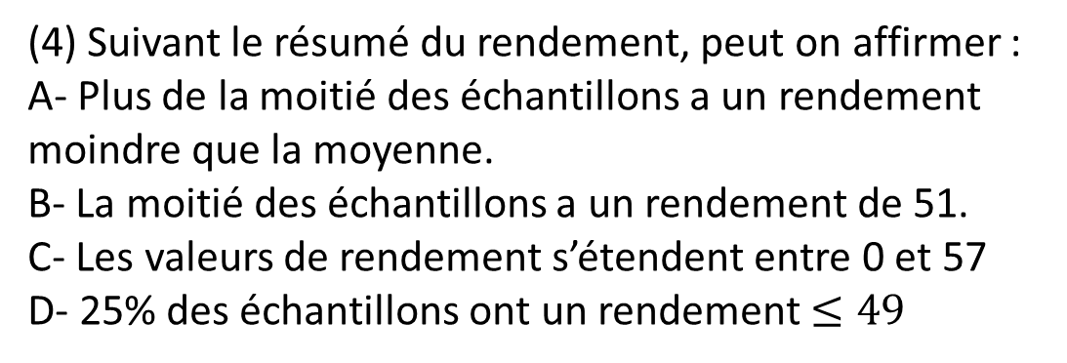
IX) QCM
(3) Pour comparer une variable de groupe quand à sa moyenne, il est nécessaire d’avoir les mêmes effectifs dans les sous groupes ?
A- Vrai
B- Faux
(4) Suivant le résumé du rendement, peut on affirmer :
A- Plus de la moitié des échantillons a un rendement moindre que la moyenne.
B- La moitié des échantillons a un rendement de 51.
C- Les valeurs de rendement s’étendent entre 0 et 57 D- 25% des échantillons ont un rendement $≤49$
(5) Les hypothèses testées par le Shapiro-Wilk sont :
A- H0 : la distribution de la variable est normale. Vs. H1 : la distribution pas normale. B- H0 : la distribution pas normale. Vs. H1 : la distribution de la variable est normale.
Notes:
3 – B
4 – A et D
5- A

Slide 38
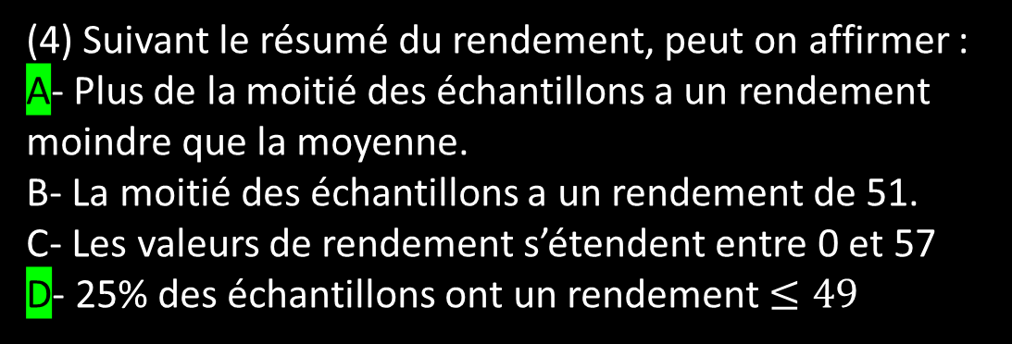
IX) QCM
(3) Pour comparer une variable de groupe quand à sa moyenne, il est nécessaire d’avoir les mêmes effectifs dans les sous groupes ?
A- Vrai
B- Faux
(4) Suivant le résumé du rendement, peut on affirmer :
A- Plus de la moitié des échantillons a un rendement moindre que la moyenne.
B- La moitié des échantillons a un rendement de 51.
C- Les valeurs de rendement s’étendent entre 0 et 57 D- 25% des échantillons ont un rendement $≤49$
(5) Les hypothèses testées par le Shapiro-Wilk sont :
A- H0 : la distribution de la variable est normale. Vs. H1 : la distribution pas normale. B- H0 : la distribution pas normale. Vs. H1 : la distribution de la variable est normale.
Notes:
3 – B
4 – A et D
5- A

Slide 39
IX) QCM
(6) Pour tester le lien entre 2 variables qualitatives on peut envisager :
A- un T-test
B- un test exact de Fisher C- un test du chi 2
D- un test de Pearson
(7) « Homoscédasticité » signifie :
A- égalité des moyennes
B- égalité des médianes
C- suivre la loi normale
D- égalité des variances
(8) L’anova permet de comparer + que 2 moyennes. La version non paramétrique de l’anova est :
A- le Test de Kruskal–Wallis B- l’anova à 2 facteur C- le Test de Bonferroni D-Test de Tukey HSD
Notes:
6- B et C.
7- D
8- A

Slide 40
IX) QCM
(6) Pour tester le lien entre 2 variables qualitatives on peut envisager :
A- un T-test
B- un test exact de Fisher C- un test du chi 2
D- un test de Pearson
(7) « Homoscédasticité » signifie :
A- égalité des moyennes
B- égalité des médianes
C- suivre la loi normale
D- égalité des variances
(8) L’anova permet de comparer + que 2 moyennes. La version non paramétrique de l’anova est :
A- le Test de Kruskal–Wallis B- l’anova à 2 facteur C- le Test de Bonferroni D-Test de Tukey HSD
Notes:
6- B et C.
7- D
8- A

Slide 41
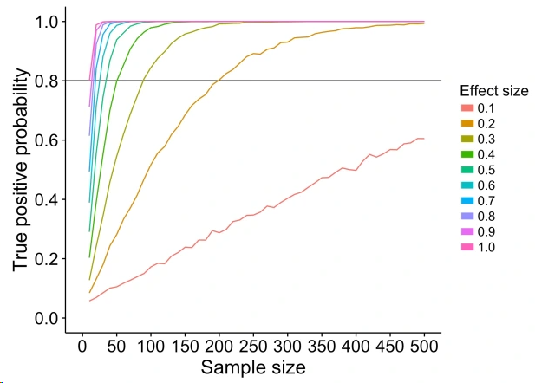
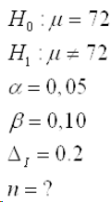
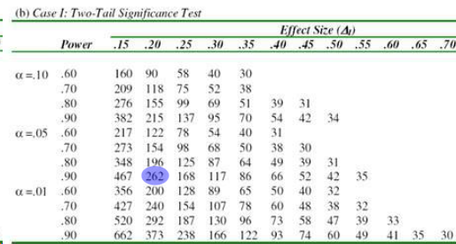
Astuces
Calcule de la puissance ou nombre d’échantillon nécessaire tables pré-calculée / logiciel / simulation
On va essayer par 3 principaux moyens d’obtenir la puissance la plus élevée possible :
Augmenter l’effectif : en augmentant la taille de l’échantillon, on augmente la précision de nos résultats (en diminuant l’intervalle de fluctuation).
Limiter la variance : on souhaite que la variance des facteurs non étudiés soit proche chez les différents sujets, on souhaite que les sujets se ressemblent sauf sur les facteurs étudiés.
Maximiser la chance d’obtenir une différence : on va étudier le facteur dans les conditions optimales pour obtenir l’effet le plus important possible.
Notes:
Dans Excel :
https://help.xlstat.com/fr/tutorial-guides/power-analysis
Sous R : https://www.statmethods.net/stats/power.html
https://med.und.edu/research/daccota/_files/pdfs/berdc_resource_pdfs/sample_size_r_module.pdf
On va essayer par 3 principaux moyens d’obtenir la puissance la plus élevée possible :
Augmenter l’effectif : en augmentant la taille de l’échantillon, on augmente la précision de nos résultats (en diminuant l’intervalle de fluctuation).
Limiter la variance : on souhaite que la variance des facteurs non étudiés soit proche chez les différents sujets, on souhaite que les sujets se ressemblent sauf sur les facteurs étudiés.
Maximiser la chance d’obtenir une différence : on va étudier le facteur dans les conditions optimales pour obtenir l’effet le plus important possible.

Slide 42
Ressources
Formulaire de Statistique, Christophe Chesneau : Supports de cours, Feuilles TD – TP, Livres https://chesneau.users.lmno.cnrs.fr/
Pour comprendre la puissance : https://r.tquant.eu/Tuebingen/simulatedPower/ Cours sur l’ANOVA https://github.com/mboissel/MASTER_OMICS_ANOVA Cours modèles de régression : https://github.com/mboissel/MASTER_OMICS_RLM_GLM
Livres en ligne Modern Statistics for Modern Biology : https://www.huber.embl.de/msmb/
Notes:
Divers autres sources parcourus :
https://www.umr-lastig.fr/paul-chapron/resources/cours_site/intro.html
https://www.umr-lastig.fr/paul-chapron/resources/cours_site/bivariee.html#interpval
https://www.imo.universite-paris-saclay.fr/~pierre.pansu/web_ifips/Tests.pdf
http://unt-ori2.crihan.fr/unspf/2009_Angers_Boury_stats/co/IV_3_1_%20Test%20de%20comparaison%20dune%20moyenne%20a%20une%20valeur%20de%20reference.html
https://www.math.univ-toulouse.fr/~besse/Wikistat/pdf/st-l-inf-estim.pdf
Ressources pour comprendre les erreurs type I et II et le calcule de puissance : https://r.tquant.eu/Tuebingen/simulatedPower/
https://www.statmethods.net/stats/power.html
https://med.und.edu/research/daccota/_files/pdfs/berdc_resource_pdfs/sample_size_r_module.pdf
https://github.com/mboissel/MASTER_OMICS_RLM_GLM
Videos vulgarisation StatQuest with Josh Starmer : https://www.youtube.com/@statquest La statistique expliquée à mon chat : https://www.youtube.com/@lastatistiqueexpliqueeamon4366

Slide 43
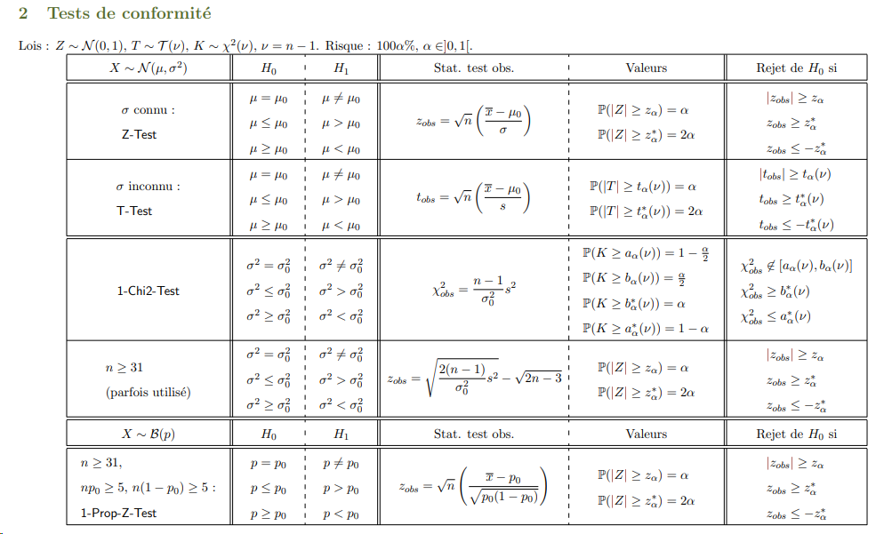
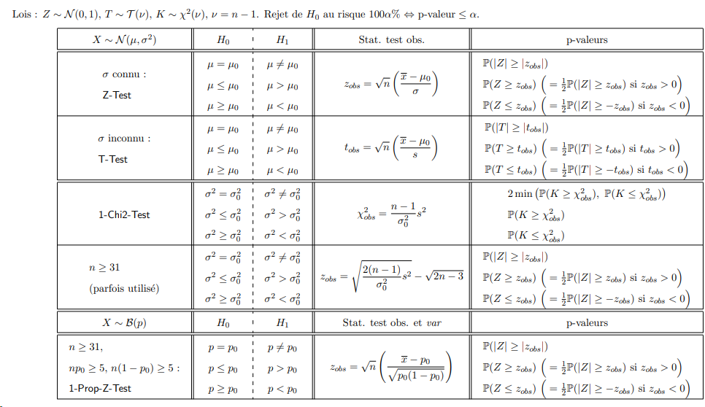

Slide 44
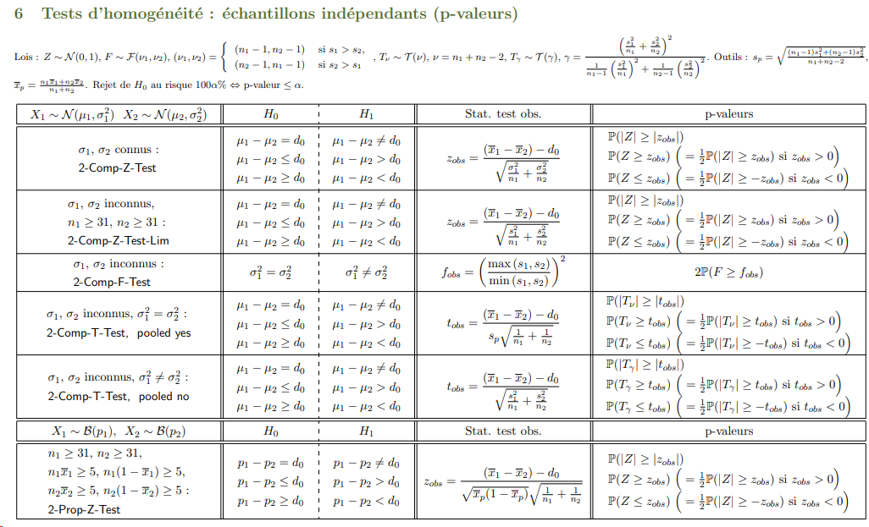
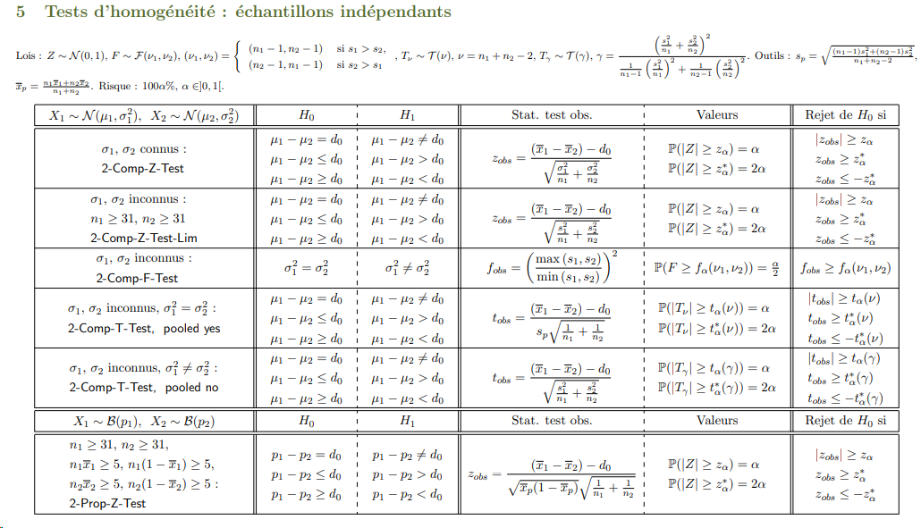

Slide 45
